Slide 1
обрада
ВАЉАК: НАСТАНАК, ЕЛЕМЕНТИ, ВРСТЕ
Наставник: Мирјана Бабић
ЈУ ОШ „Вук Караџић“, Нови Град

Slide 2
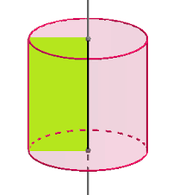
Ваљак настаје ротацијом правоугаоника око задате осе.
Цилиндричну површ описује права која ротира око друге њој
паралелне праве – осе, при чему свака тачка ове праве
описује кружну линију са центром на оси, у равни нормалној
на осу
Оса је дужа страница правоугаоника.
Ваљак је тијело које ограничавају дио цилиндричне површи и два круга
нормална на осу ове површи.

Slide 3
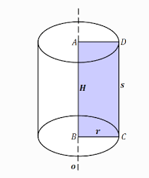
- Дио цилиндричне површи је омотач ваљка
- Два круга су основе или базе ваљка
- Оса ваљка је дуж чији су крајеви центри ова два круга
Оса ваљла је уједно и висина тијела
r – полупречник базе
H - дужина висине ваљка

Slide 4
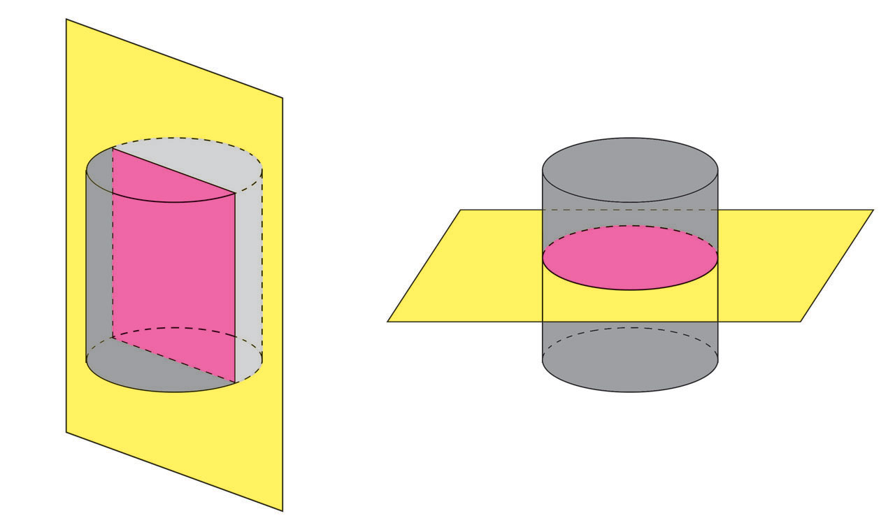
Пресјеци ваљка
На слици уочавамо двије врсте пресјека : нормални пресјек и паралелни пресјек
На првој слици је приказан осни пресјек – правоугаоник чије су странице пречници
основа и двије изводнице (висине) ваљка.
На другој слици је приказан паралелни пресјек – круг подударан основи ваљка

Slide 5
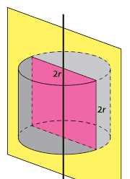
Ваљак , чији је осни пресјек квадрат је равнострани
(једнакостранични) ваљак.
H = 2r

Slide 6
Примјер 1.
Осни пресјек равностраног ваљка има обим 20 cm. Колики је обим базе ваљка?
$O_{op}$ = 20 cm
$O_{op}$ = 4H = 4$∙2r$
8r = 20
r = 20:8
r = 2,5 cm
$O$ = 2$rπ$
$O$ = 2$∙2,5π$
$O$ = 5$π$ cm

Slide 7
Домаћа задаћа:
Збирка задатака, страна 100,
задаци: 571., 572.

